Slide 1
ERGONOMİ
Öğr. Gör. Şeyda ÇAVMAK
seydacavmak@cag.edu.tr

Slide 2
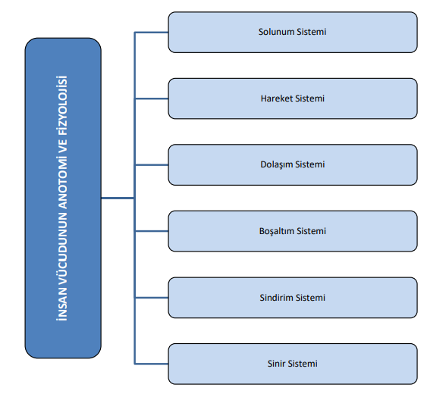
İNSANVÜCUDUNUN ANOTOMİ VE FİZYOLOJİSİ

Slide 3
İNSANVÜCUDUNUN ANOTOMİ VE FİZYOLOJİSİ
İnsan yeteneklerini en iyi şekilde kullanarak ona uygun iş ortamı düzenlemek ve dolayısıyla güvenlik ve sağlığına uyumsuzlukları elimine etmeye çalışan Ergonomi Bilimi, İş Güvenliği Uzmanlığının temel bilgileri arasında yer almaktadır.
Çok disiplinli bir bilim dalı olan Ergonomide iş ve sistem verimliliği, “insan-makine-çevre” uyumunun temel yasalarını oluşturur.
Bunu yaparken, insanların anatomik özellik ve karakteristikleri ile fizyolojik kapasite ve toleransları göz önünde tutulur.
İnsan vücudunun anatomik ve fizyolojik yapısı çeşitli sistemlerden oluşmuştur. İnsan vücudu yapı ve çalışma bakımından oldukça karmaşıktır. Tüm inceliği ve özellikleri ile insan vücudunun yapısını anatomi, işleyiş ilkelerini ise fizyoloji ve tıp bilimi inceler.

Slide 4
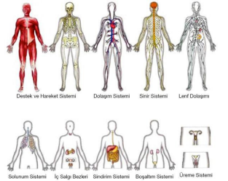
İNSAN VÜCUDUNUN ANOTOMİ VE FİZYOLOJİSİ
İnsan vücudunda farklı sistemler vardır:
Solunum sistemi (akciğerler),
Hareket sistemi (kaslar, kemikler, eklemler),
Sinir sistemi (beyin, beyincik, omurilik ve sinirler),
Dolaşım sistemi (kalp-damarlar),
Sindirim sistemi (mide),
Boşaltım sistemi ve üreme sistemi (böbrekler vb.),
Duyu organları (kulak, burun, göz, dil, deri).

Slide 5
İNSAN ANATOMİSİ
Anatomi terimi, keserek ayırma ve parçalama anlamına gelmektedir.
Anatomi geniş anlamda vücudun normal şeklini, yapısını, vücudu oluşturan organları ve bu organlar arasındaki; yapısal, görevsel ilişkileri inceleyen bilim dalıdır.
İnsan vücudu pek çok yapının kusursuz bir şekilde bir araya getirilmesiyle yaratılmıştır.
İnsan vücudunda 100 trilyon kadar hücre bulunur. Bu hücrelerden 50 milyonu her saniye yenilenir.
Vücudumuzda yaklaşık olarak 205 kemik vardır. Bebeklerde kemik sayısı ise yetişkinlerden fazladır. Bir bebek yaklaşık 270 kemikle doğar.
Vücudumuzun yaklaşık % 60'ı sudur. Erişkin bir insanın ortalama 70 kg olduğu kabul edilirse, vücuttaki toplam su miktarı yaklaşık 42 litre kadardır.

Slide 6
İNSAN ANATOMİSİ
Kalp bir dakikada vücudumuzdaki kanın tamamını devir daim eder.
Vücudumuzda birbirinden farklı tam 200 çeşit hücre vardır.
İnsan vücudundaki bütün kasların sayısı yaklaşık 640 kadardır.
Vücuttaki bütün kasların bir günde yaptığı toplam iş yaklaşık olarak bir vincin 6 tonluk ağırlığı 50 m yükseğe kaldırmasına eşdeğerdir.
İnsan vücudu, fiziksel ve kimyasal yapılardan oluşan bir sistemler bütünüdür. Vücut, insan sağlığının maddesel parçasıdır. İnsan varlığının korunması ve soyun sürekliliği için birbiriyle uyumlu bir biçimde çalışan ögelerden oluşmuştur

Slide 7
İNSAN ANATOMİSİ
İnsan vücudunun ana birimi hücredir.
Hücreler ve hücreler arası maddeler birleşerek dokuları oluşturur.
Dokular, biçimsel ve işlevsel birimler olan organları oluştururlar.
Fizyolojik olarak aynı işlevi gören yapısal organ birlikleri de vücudun sistemlerini meydana getirir.
İnsan vücudundaki temel sistemler; hareket, sinir, solunum, dolaşım ve sindirim sistemleri olarak sıralanabilir.
Bu sistemler duygu, hareket ve beslenme gereksinimlerini yerine getirirler.
İnsan vücudunun olağan büyüme ve gelişmesi sistemlerin ve sistemleri oluşturan her organın görevini yerine getirmesine bağlıdır

Slide 8
İNSAN ANATOMİSİ
Her bir insan fiziksel ayrıntıları ile değerlendirildiğinde diğer insanlardan farklıdır.
Vücut yapısında farklılık oluşturan unsurlar: yaş, ırk, cinsiyet, genetik ve çevresel faktörler olarak sayılabilir.
Anatomik yapıda cinsiyetler arasındaki en belirgin özellik üreme organlarının tamamen farklı olmasıdır
Büyüme aşamalarındaki farklı beslenme, fiziksel aktivite gibi çevresel faktörler anatomik yapıda farklılık oluşturabilir.

Slide 9
Beni dinlediğiniz için teşekkürler

